Slide 1
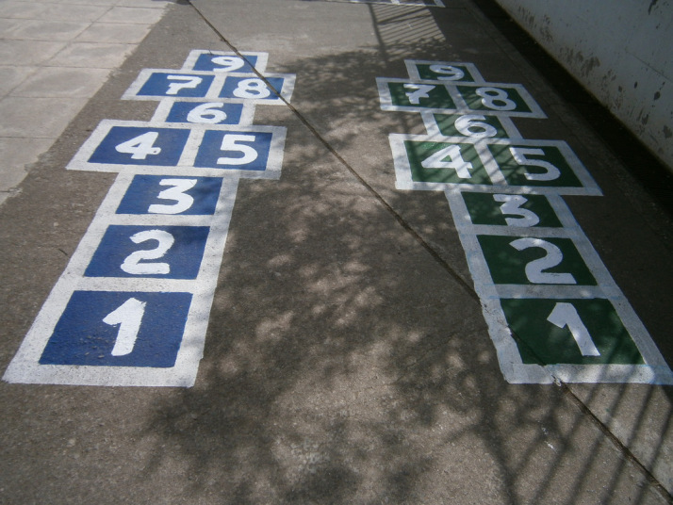
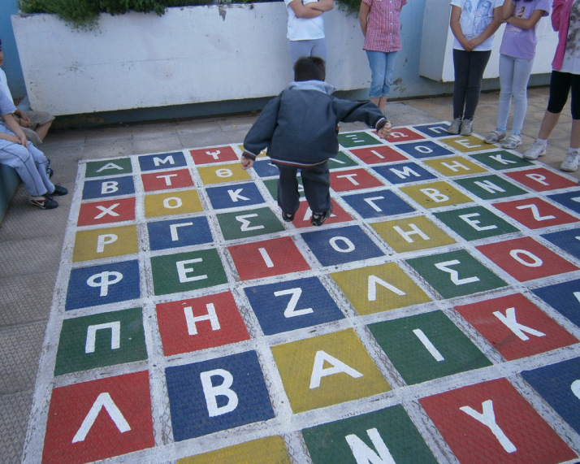
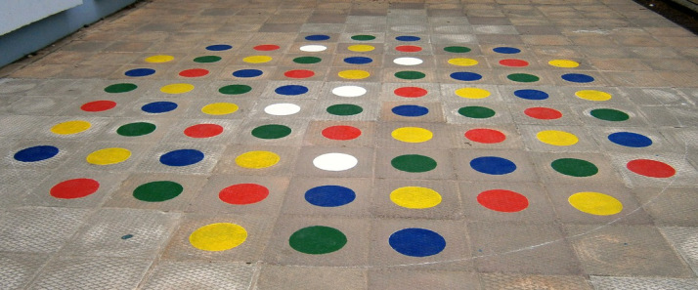
Ένα σχολείο σαν ζωγραφιά

Slide 2
Το παιχνίδι
και
το παιδί

Slide 3
Το 1989 τα Ηνωµένα Έθνη αναγνώρισαν το παιχνίδι ως δικαίωµα όλων των παιδιών, υπογραμμίζοντας τον θεµελιώδη του ρόλο στην παιδική ηλικία.

Slide 4
Το παιχνίδι αποτελεί
τη «φυσική» γλώσσα των παιδιών
το πιο ισχυρό μέσο έκφρασής τους και
αναπόσπαστη δραστηριότητα της καθημερινότητάς τους.

Slide 5
Το παιχνίδι είναι απαραίτητο για
τη σωµατική και ψυχική υγεία
του παιδιού.
την ευτυχία του παιδιού.

Slide 6
Το Παιχνίδι
Ξεκινά από τη χαρά και καταλήγει σ’ αυτή.

Slide 7
Εάν το παιδί στερηθεί το παιχνίδι είναι σα να του στερείται η ευκαιρία να απολαύσει τη ζωή.

Slide 8
Μέσω του παιχνιδιού, το παιδί
εξωτερικεύει τα συναισθήματά του
μαθαίνει
πειραματίζεται
ευχαριστιέται
απογοητεύεται και
ανακαλύπτει σιγά-σιγά τον εαυτό του και τον κόσμο που το περιβάλλει.

Slide 9
Το παιδί μέσα στο παιχνίδι συνειδητοποιεί
το δικαίωμα
αλλά και την υποχρέωση.

Slide 10
αναπτύσσει
κοινωνική επίγνωση
και συνείδηση

Slide 11
και δημιουργεί ευκαιρίες
διερεύνησης εννοιών, όπως
η δικαιοσύνη και η ισότητα.

Slide 12
Αποκτά θάρρος, μαθαίνει να παρατηρεί, να υποστηρίζει, να κρίνει, να έχει πρωτοβουλία.
Μαθαίνει να οργανώνεται, να κερδίζει και να χάνει.
Αναπτύσσει την έκφραση και την φαντασία, την ευελιξία σε διαφορετικές καταστάσεις.

Slide 13
Αποκτά γνώση που πηγάζει από την ενεργό συμμετοχή του.

Slide 14
ΠΑΙΧΝΙΔΙΑ ΣΤΗΝ ΑΥΛΗ ΤΟΥ ΣΧΟΛΕΙΟΥ

Slide 15
Σχεδιασμός στην αυλή επιδαπέδιων παιχνιδιών

Slide 16
Διαδικασία
Πρώτο Στάδιο
Χωρισμός των παιδιών σε ομάδες και ανάθεση δραστηριοτήτων σε κάθε μία από αυτές.
Κατανομή δραστηριοτήτων στα μέλη της ομάδας από τον υπεύθυνο εκπαιδευτικό.
Κατασκευή των πατρόν των σχεδίων που θα ζωγραφιστούν στην αυλή ή σχηματισμός τους πρωταρχικά με κιμωλία στο δάπεδο.
Απεικόνιση των σχεδίων στο δάπεδο με μπογιές και πινέλα.

Slide 17
Δεύτερο Στάδιο
Δημιουργία του εξοπλισμού που είναι αναγκαία για να παιχτούν οι ζωγραφισμένες βάσεις των παιχνιδιών( π.χ πιόνια, ζάρια, σακουλάκια)
Εκπαίδευση των παιδιών στους κανόνες των παιχνιδιών.

Slide 18
ΣΚΟΠΟΙ
Αισθητική αναβάθμιση της αυλής
Λειτουργική και παιδαγωγική αναβάθμιση της αυλής και μετατροπής της σε ελκυστικό μέσο αγωγής

Slide 19
Προσδοκώμενα Αποτελέσματα
Αίσθημα χαράς και δημιουργίας
Το παιδί μαθαίνει να κρίνει, να δημιουργεί και να σέβεται το περιβάλλον του
Καλλιέργεια ομαδικού πνεύματος
Εξάλειψη αρνητικής συμπεριφοράς και καταστροφής του σχολικού χώρου

Slide 20
ΠΑΙΔΑΓΩΓΙΚΟΙ ΣΤΟΧΟΙ
Ποιοτική διαχείριση του διαλείμματος
Ανάπτυξη και βελτίωση της κινητικής δράσης και συμπεριφοράς των παιδιών
Καλλιέργεια ομαδικού πνεύματος
Μέσα από το παιχνίδι το παιδί μαθαίνει να
συνεργάζεται και ταυτόχρονα κοινωνικοποιείται.
Βιωματική προσέγγιση της έννοιας του παιχνιδιού

Slide 21
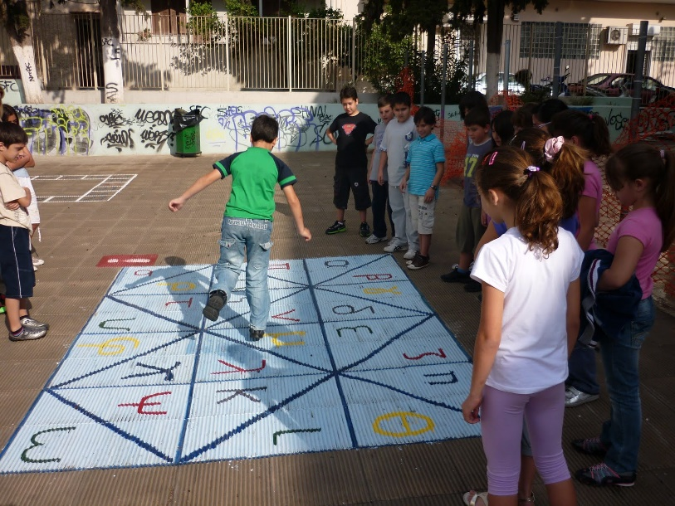
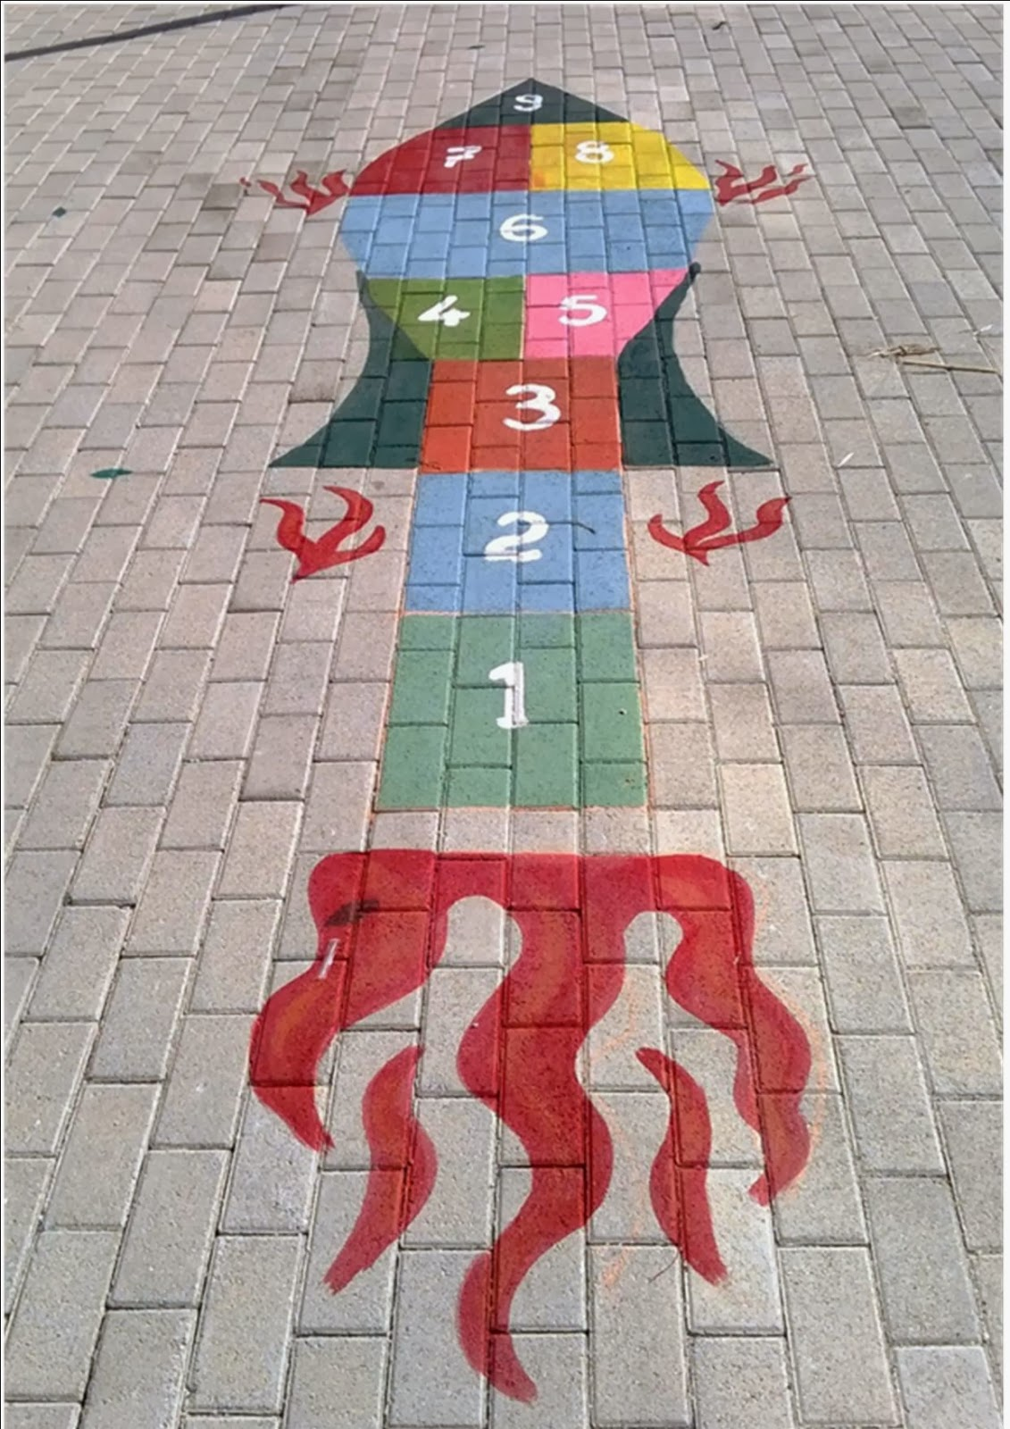
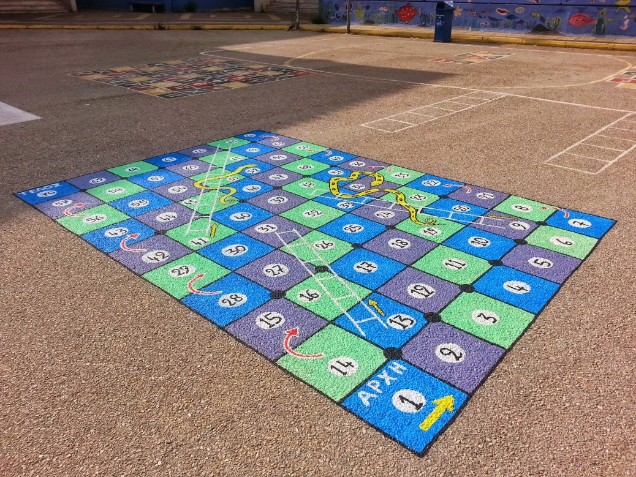
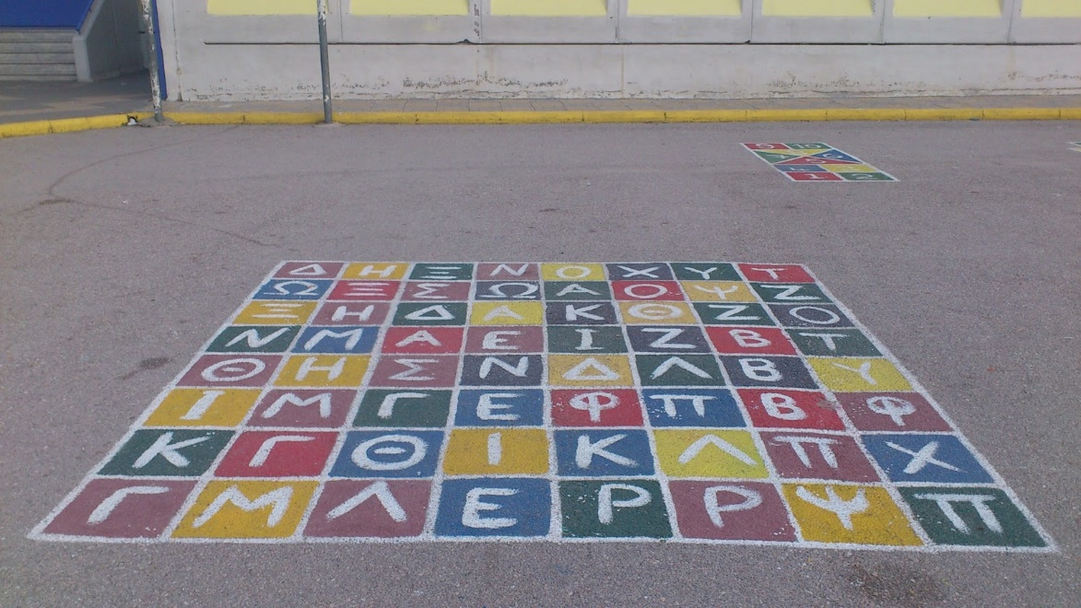

Slide 22
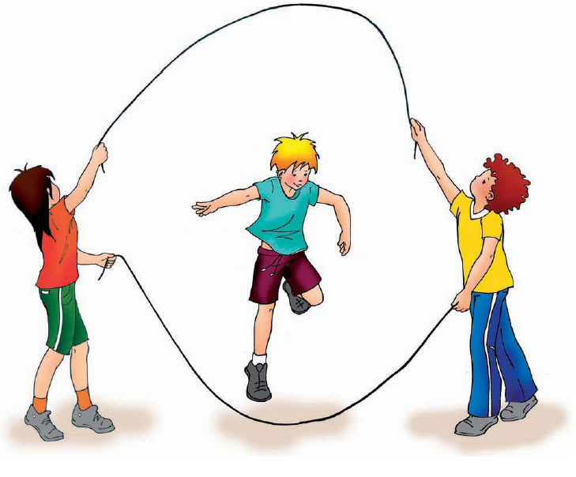

Slide 24
Αλφάβητο
Παιχνίδι εκμάθησης της ορθογραφίας.
Ο παίκτης ρίχνει ένα πετραδάκι χωρίς να βλέπει μέσα στο πλαίσιο. Σκοπός του παιχνιδιού είναι κάνοντας μικρά αλματάκια να σχηματίσει μία λέξη σύνθετη ή απλή ανάλογα με τις οδηγίες που θα πάρει από έναν άλλο παίκτη. Η λέξη πρέπει ν’ αρχίζει από το γράμμα στο οποίο έπεσε το πετραδάκι.

Slide 25
Ιδέες για παιχνίδια (διαθεματικά με τα ελληνικά)
Πέρασμα αλφαβήτου με διάφορες κινήσεις (άλματα, κουτσό, περπάτημα) λέγοντας φωναχτά το κάθε γράμμα.
Φτιάχνουν με γράμματα το όνομά τους
Φτιάχνουν με συλλαβές το όνομά τους κάνοντας αλματάκια (όσα και οι συλλαβές) και φωνάζοντας τις συλλαβές Ε-ΛΕ-ΝΗ, Α-ΝΤΡΕ-ΑΣ.
Πηδούν μόνο σε φωνήεντα
Πηδούν μόνο σε σύμφωνα
Φτιάχνουν σε ζευγάρια δίψηφα φωνήεντα, δίψηφα σύμφωνα, συνδυασμούς.
Βρίσκουν μεγάλες λέξεις και τις περνούν με κουτσό
Βρίσκουν λέξεις που να έχουν 5 γράμματα ... και τις φτιάχνουν με άλματα ή κουτσό ή γκάλοπ.
Φτιάχνει το ένα παιδί μια λέξη και τη διαβάζει το άλλο.

Slide 26
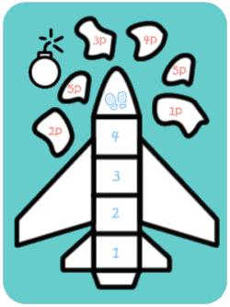

Slide 27
Κουτσό (hopscotch)

Slide 28
Το κουτσό (Hopscotch) είναι ένα παιχνίδι που παίζεται με αρκετούς παίκτες ή μόνο με ένα. Παίζεται σχεδόν σε όλο τον κόσμο και κάθε χώρα έχει τη δική της ονομασία .
ΚΑΝΟΝΕΣ: Το παιδί που ξεκινά το παιχνίδι πρέπει να πετάξει ένα μικρό αντικείμενο (μικρό κεραμίδι ή κέρμα ή οτιδήποτε άλλο) στο πρώτο (1) από το αριθμημένα τετράγωνα που είναι ζωγραφισμένα στο έδαφος και στη συνέχεια να πηδά μέσα από τα τετράγωνα για να ξαναπάρει το αντικείμενο και να επιστρέψει στη βάση του. Στη συνέχεια το ίδιο κάνουν και τα υπόλοιπα παιδιά που συμμετέχουν στο παιχνίδι. Μόλις τελειώσουν όλα το παιδιά ξεκινά ο δεύτερος γύρος .Το παιδί που ξεκινά πρέπει να πετάξει το αντικείμενο στο δεύτερο τετράγωνο (2) και να ξεκινήσει πάλι η ίδια διαδικασία. Στο κουτσό δεν πρέπει το αντικείμενο που πετούν τα παιδιά να βγει έξω από τα τετράγωνα ή να ακουμπήσει κάποια από τις γραμμές του τετραγώνου. Όταν συμβεί αυτό το παιδί χάνει τη σειρά του και παίζει ο επόμενος. Νικητής ανακηρύσσεται όποιος τελειώσει πρώτος όλα τα τετράγωνα.

Slide 29
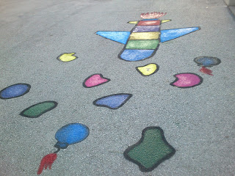

Slide 30
Twister (Ανεμοστρόβιλος)

Slide 31
Twister (Ανεμοστρόβιλος)
Είναι ένα παιχνίδι φυσικής ικανότητας. Ο κάθε παίκτης ανάλογα με τις εντολές που παίρνει πρέπει να κινείται και να ταιριάζει χέρι ή πόδι σε έναν κύκλο του σωστού χρώματος. Δεν μπορεί να υπάρχουν δύο παίκτες που μπορούν να έχουν το χέρι ή το πόδι τους στον ίδιο κύκλο. Πολλές φορές οι παίκτες θα πρέπει να βάλουν τον εαυτό τους σε απίθανη ή επισφαλή θέση με αποτέλεσμα να πέσουν. Ο παίκτης αποβάλλεται όταν πέσει ή όταν ο αγκώνας ή το γόνατο αγγίξει το πάτωμα.

Slide 32
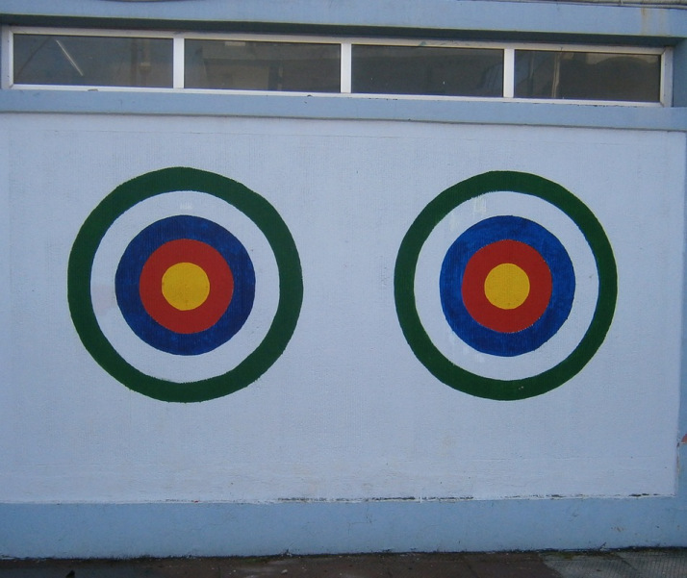
Target Ball

Slide 33
Target Ball
Το παιχνίδι παίζεται πετώντας μια μπάλα σε στόχο από συγκεκριμένη απόσταση. Μπορούν να παίζουν πολλά παιδιά περιμένοντας τη σειρά τους . Τo target ball μπορεί να διεξαχθεί υπό μορφή συναγωνισμού (ποιος θα συγκεντρώσει πρώτος έναν αριθμό πόντων) ή μπορεί απλά να είναι ένα παιχνίδι εξάσκησης στη ρίψη.

Slide 34
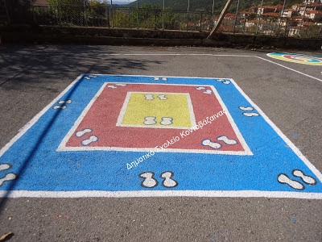
Πατητό

Slide 35
Πατητό
Το παιχνίδι παίζεται με 8 παίκτες οι οποίοι παίρνουν τις θέσεις τους στις πατούσες του μπλε τετραγώνου. Μετά το συνθηματικό «πα-τη-τό» το παιχνίδι ξεκινά και ο ένας παίκτης προσπαθεί να πατήσει τον άλλο έχοντας τα χέρια του στο πίσω μέρος του σώματος. Όποιος παίκτης πατηθεί βγαίνει από το παιχνίδι. Όταν μείνουν 4 παίκτες παίρνουν θέση στις πατούσες του κόκκινου τετραγώνου και επιτρέπεται να παίξουν μόνο από το κόκκινο τετράγωνο και μέσα. Το παιχνίδι ξεκινά με το ίδιο συνθηματικό έως ότου μείνουν 2 παίκτες οι οποίοι παίζουν πια μόνο στο κίτρινο τετράγωνο. Οι παίκτες που πατάνε έξω από τις άσπρες γραμμές κάθε φορά βγαίνουν από το παιχνίδι…

Slide 36
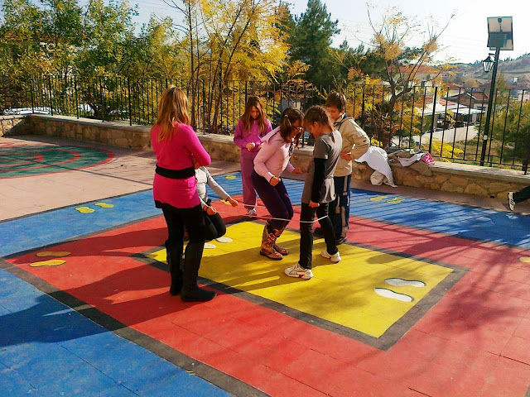

Slide 37
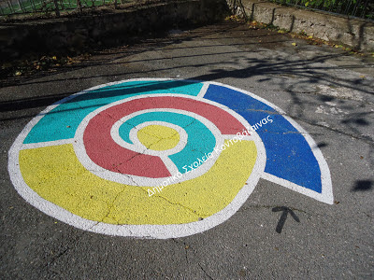
Σαλιγκάρι

Slide 38
Για να παίξουμε το σαλιγκάρι χρειαζόμαστε ένα πλαστικό καπάκι μεσαίου μεγέθους. Ο παίκτης ξεκινά από το βέλος εκκίνησης και στόχος του είναι να φτάσει το καπάκι σπρώχνοντάς το με το ένα του πόδι ( κουτσό) στο κέντρο του σαλιγκαριού. Κάθε φορά που ο παίκτης καταφέρνει να διανύσει επιτυχώς, ένα κομμάτι, μπορεί να "ξεκουραστεί" πατώντας και τα δύο του πόδια πριν αρχίσει πάλι το κουτσό για το επόμενο χρωματιστό κομμάτι. Ο παίκτης χάνει όταν χάσει την ισορροπία του ή όταν το καπάκι φύγει έξω από τα όρια κάθε χρωματιστού κομματιού του σαλιγκαριού.

Slide 39
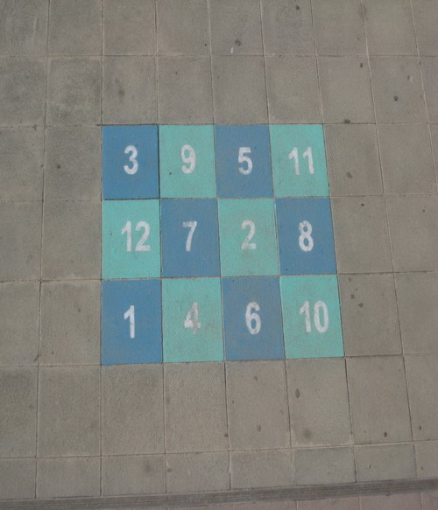
Aριθμόλεξο

Slide 40
Ιδέες για παιχνίδια (διαθεματικά με τα μαθηματικά)
Πέρασμα των αριθμών με τη σειρά με πηδηματάκια ή κουτσό, άλμα από το ένα στα δύο.
Μοτίβο κίνησης και πέρασμα αριθμών (2-4-6...1-3-5, με πίνακες πολλαπλασιασμού όπως 4-8-12 κλπ, τρίγωνοι-τετράγωνοι αριθμοί 1-3-6-10-15... και 1-4-16-25...). Διαλέγουν το τρόπο που θα πηγαίνουν από τον ένα αριθμό στον άλλο.
Φτιάχνουν αριθμούς με συγκεκριμένο αριθμό αλμάτων.

Slide 41
Συνεργασία 2 παιδιών
*Σταθείτε σε δύο αριθμούς που το άθροισμα, διαφορά, γινόμενο, πηλίκο είναι...
*Φτιάξτε όλα τα ζευγάρια αριθμών που το γινόμενο τους είναι... 16. *Δείξτε στα άλλα παιδιά, βρείτε τους παράγοντες του αριθμού...
*Σταθείτε σε δύο αριθμούς τυχαία. Βρείτε όσο πιο γρήγορα μπορείτε το άθροισμά τους ή το γινόμενό τους... Παίζουν ταυτόχρονα πολλά ζευγάρια αναλόγως το μεγέθος του κουτιού. Όταν ακουστεί ίδιος αριθμός-αποτέλεσμα από 2 ζευγάρια, τα παιδιά αλλάζουν ζευγάρια μεταξύ τους.
*Το ένα παιδί κάνει 2 ή 3 ή ...5 άλματα σε αριθμούς και το άλλο πρέπει να βρει το άθροισμα των αριθμών.
*Bάζουν με τη σειρά ένα αντικείμενο σε ένα σημείο και το άλλο παιδί λέει τις συντεταγμένες του. Για αρίθμηση των αξόνων μπορούν να χρησιμοποιηθούν καρτέλες με αριθμούς.
*Προχωρούν με κουτσό σε ένα σημείο και καλούν το άλλο παιδί να πει τις συντεταγμένες του σημείου. Μπορεί να γίνει και το αντίστροφο: Το ένα παιδί λέει τις συντεταγμένες ενός σημείου και το άλλο παιδί πάει με κουτσό στο σημείο εκείνο.

Slide 42
ΠΑΠΑΔΟΠΟΥΛΟΥ ΚΑΤΕΡΙΝΑ
ΧΑΡΙΣΗ ΞΑΝΘΗ
ΒΟΥΡΛΟΥΜΗ ΧΑΡΙΚΛΕΙΑ
ΜΑΥΡΟΣ ΝΙΚΗΦΟΡΟΣ

